Slide 1



Chương 2
Cơ Sở, Quá Trình Hình Thành Và Phát Triển
Tư Tưởng Hồ Chí Minh (tiếp)
Mục tiêu
Chương 2 sẽ giúp cho sinh viên hiểu rõ cơ sở thực tiễn, lý luận và nhân tố chủ quan hình thành tư tưởng Hồ Chí Minh; hiểu rõ các giai đoạn cơ bản trong quá trình hình thành và phát triển tư tưởng Hồ Chí Minh
Cấu trúc
2.1. Cơ sở hình thành tư tưởng Hồ Chí Minh
2.2. Quá trình hình thành và phát triển tư tưởng Hồ Chí Minh
2.3. Giá trị tư tưởng Hồ Chí Minh

Slide 2


2.3. Giá Trị Tư Tưởng Hồ Chí Minh
2.3.1. Đối với cách mạng Việt Nam

Slide 3
a. Tư tưởng Hồ Chí Minh đưa cách mạng giải phóng dân tộc Việt Nam đến thắng lợi và bắt đầu xây dựng một xã hội mới trên đất nước ta
Tư tưởng Hồ Chí Minh từ khi ra đời đã trở thành ngọn cờ tư tưởng dẫn đường cách mạng Việt Nam
Mở ra thời đại độc lập dân tộc gắn liền với chủ nghĩa xã hội
Tìm ra con đường cứu nước cứu dân
Sáng lập, lãnh đạo và rèn luyện Đảng

Slide 4
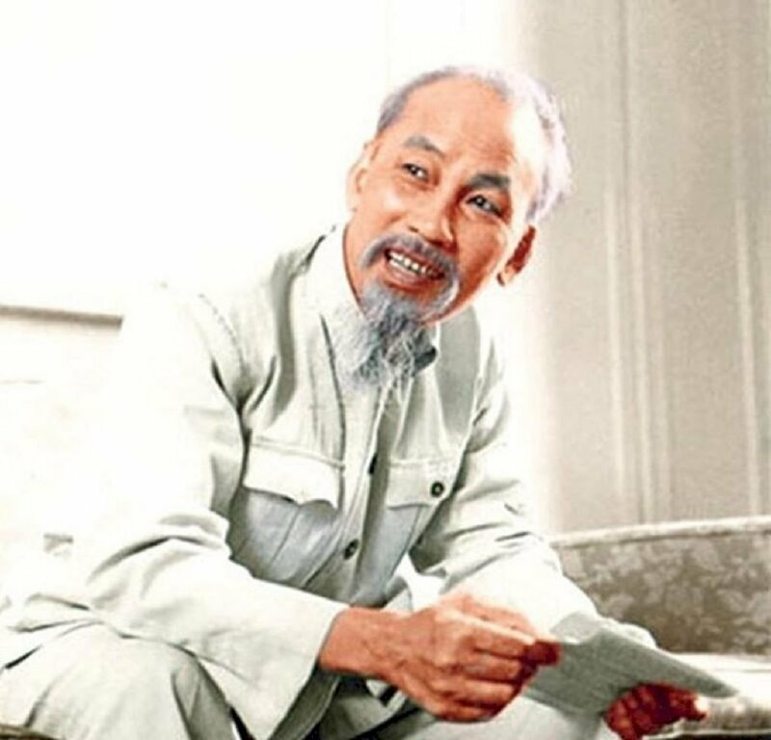
Tư tưởng Hồ Chí Minh tiếp tục soi đường cho Đảng Cộng sản Việt Nam và nhân dân Việt Nam trên con đường thực hiện mục tiêu dân giàu, nước mạnh, xã hội dân chủ, công bằng, văn minh.
b. Tư tưởng Hồ Chí Minh là nền tảng tư tưởng và kim chỉ nam cho cách mạng Việt Nam
Trong bối cảnh của thế giới ngày nay, tư tưởng Hồ Chí Minh giúp Đảng ta nhân dân ta nhận thức đúng những vấn đề lớn có liên quan đến việc bảo vệ nền độc lập dân tộc, phát triển kinh tế-xã hội, bảo đảm tự do và hạnh phúc của con người, tiến tới xã hội chủ nghĩa

Slide 5
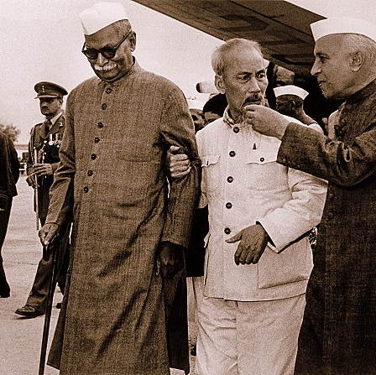
2. Đối với sự phát triển tiến bộ của nhân loại

Slide 6

a. Tư tưởng Hồ Chí Minh góp phần mở ra cho các dân tộc thuộc địa con đường giải phóng dân tộc gắn với sự tiến bộ xã hội
Cống hiến lý luận lớn đầu tiên của Hồ Chí Minh là về cách mạng giải phóng dân tộc.
Cách mạng giải phóng dân tộc muốn giành thắng lợi triệt để phải đi theo con đường cách mạng vô sản, được tiến hành bởi toàn thể nhân dân với nòng cốt liên minh công nông dưới sự lãnh đạo của Đảng Cộng sản.

Slide 7
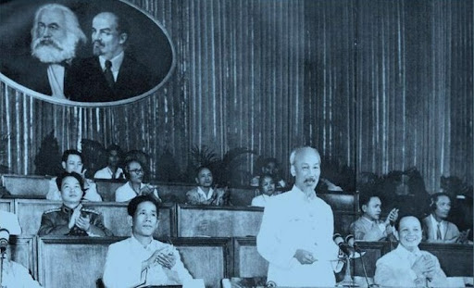
a
Và trên thực tế, Chủ tịch Hồ Chí Minh là người đi tiên phong trong phong trào giải phóng dân tộc dẫn tới phá tan hệ thống thuộc địa của chủ nghĩa thực dân, được thế giới tôn vinh là anh hùng giải phóng dân tộc trong thời đại ngày nay.

Slide 8


b. Tư tưởng Hồ Chí Minh góp phần tích cực vào cuộc đấu tranh vì độc lập dân tộc, dân chủ, hòa bình, hợp tác và phát triển trên thế giới
Hồ Chí Minh là người Việt Nam đầu tiên khẳng định hợp tác quốc tế là xu thế tất yếu của thời đại
Ngay từ những năm 20 của thế kỷ XX, Hồ Chí Minh đã chỉ ra nhu cầu, khả năng, điều kiện hợp tác giữa các dân tộc.

Slide 9
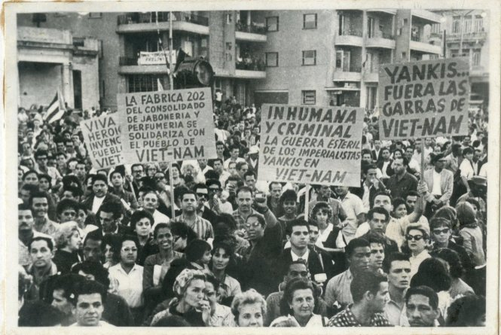
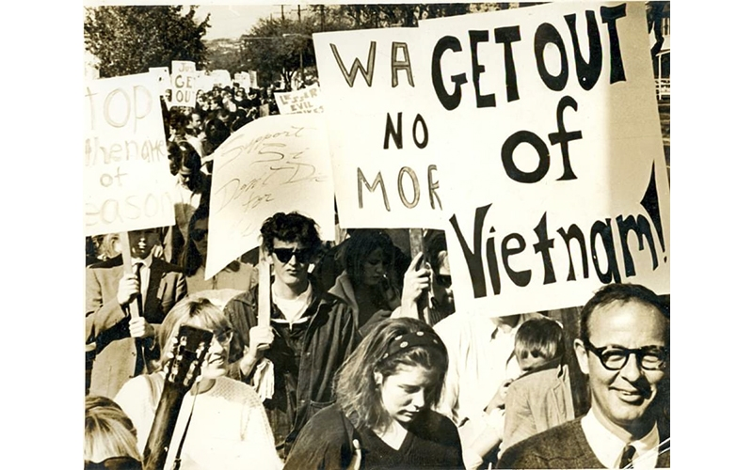
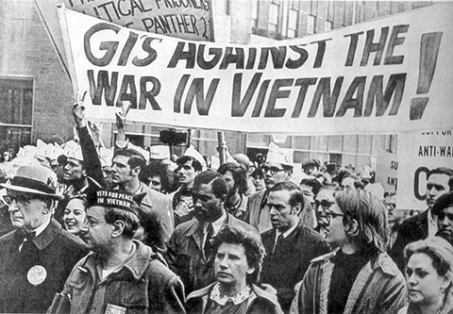
c. Tư tưởng Hồ Chí Minh góp phần mở ra cho các dân tộc thuộc địa con đường giải phóng dân tộc gắn với sự tiến bộ xã hội
Hồ Chí Minh đã gắn cách mạng Việt Nam với các phong trào giải phóng dân tộc, phong trào đấu tranh cửa giai cấp công nhân trong các nước tư bản và phong trào cộng sản quốc tế, phong trào vì hòa bình, hợp tác và phát triển.
Các cuộc biểu tình phản đối chiến tranh ở Việt Nam

Slide 10
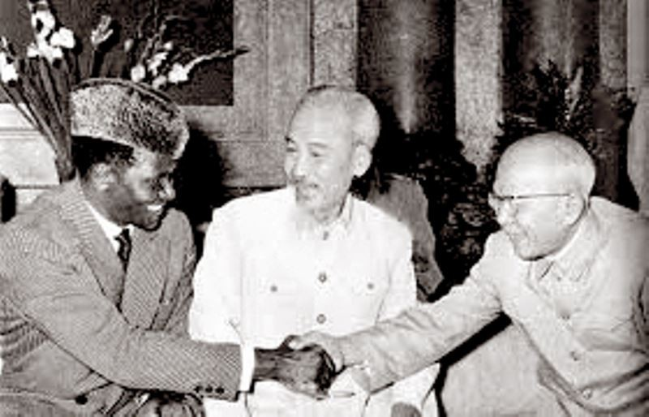
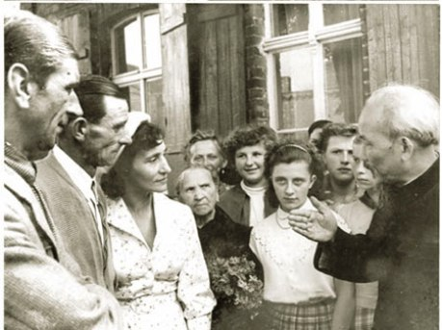
d. Tư tưởng Hồ Chí Minh góp phần mở ra cho các dân tộc thuộc địa con đường giải phóng dân tộc gắn với sự tiến bộ xã hội
Một nội dung lớn trong tư tưởng Hồ Chí Minh là “Làm bạn với tất cả mọi nước dân chủ và không gây thù oán với một ai”
Trong lòng nhân dân thế giới, Hồ Chí Minh là bất diệt. Bạn bè năm châu khâm phục và coi Hồ Chí Minh là biểu tượng cao đẹp của những giá trị về tư tưởng, lương tri và phẩm giá làm người.
Tiếp Tổng thống nước Cộng hòa Guinea Ahmed Sékou Touré vào năm 1960
Bác Hồ nói chuyện với người dân Liên Xô

Slide 11
"Chủ tịch Hồ Chí Minh vĩ đại, lãnh tụ thiên tài của Đảng và nhân dân ta, người thầy vĩ đại của cách mạng Việt Nam, người sáng lập, lãnh đạo và rèn luyện Đảng ta, Anh hùng giải phóng dân tộc, Danh nhân văn hóa thế giới, người đã làm rạng rỡ dân tộc ta, non sông đất nước ta, người chiến sĩ cộng sản quốc tế mẫu mực, người bạn thân thiết của các dân tộc đấu tranh vì hòa bình, độc lập dân tộc, dân chủ và tiến bộ xã hội trên toàn thế giới. Tư tưởng của Người, cùng với chủ nghĩa Mác - Lênin là nền tảng tư tưởng, kim chỉ nam cho hành động của Đảng và cách mạng Việt Nam, là tài sản tinh thần vô cùng to lớn và quý giá của Đảng và dân tộc ta, mãi mãi soi đường cho sự nghiệp cách mạng của Đảng và nhân dân ta".
Đảng Cộng sản Việt Nam: Văn kiện Đại hội đại biểu toàn quốc lần thứ XII, Nxb. Chính trị quốc gia, Hà Nội, 2016.tr 7-8.

Slide 12

Tài liệu tham khảo
Đảng CSVN: Văn kiện Đại hội đại biểu toàn Quốc lần thứ XI, Nxb. CTQG, Hà Nội, 2011.
Đảng Cộng sản Việt Nam: Văn kiện Đại hội đại biểu toàn quốc lần thứ XII, Nxb.. Chính trị quốc gia, Hà Nội, 2016.
Đại tướng Võ Nguyên Giáp: Tư tưởng Hồ Chí Minh và con đường cách mạng Việt Nam, Nxb. Chính trị quốc gia, Hà Nội, 1997.
Trần Văn Giàu: Hồ Chí Minh - vĩ đại một con người, Nxb. Chính trị quốc gia, Hà Nội, 2010.
Hồ Chí Minh: “Báo cáo chính trị tại Đại hội đại biểu toàn quốc lần thứ II của Đảng”, Toàn tập, t.7, Nxb. Chính trị quốc gia, Hà Nội, 2011.
Hồ Chí Minh: "Con đường dẫn tôi đến chủ nghĩa Lênin”, Toàn tập, t.12, Nxb. Chính trị quốc gia, Hà Nội, 2011.
Duiker William J.: Ho Chi Minh a lif, Hyperion, New York, 2000.

Slide 13




Cảm ơn!

